Slide 1

স্বাগতম

Slide 2
শিক্ষক পরিচিতি
খাদিজা আক্তার খানম
প্রধান শিক্ষক
উত্তর সরারচর সঃ প্রাঃ বিদ্যালয়
বাজিতপুর,কিশোরগঞ্জ।

Slide 3
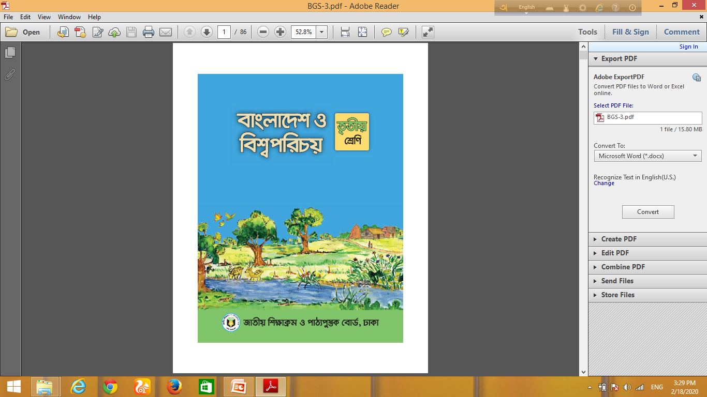
পাঠ পরিচিতি
বিষয়ঃবা.ও বি. পরিচয়
অধ্যায়ঃপরিবেশ দূষণ ও প্রতিরোধ
পাঠ্যাংশঃবিভিন্ন ধরনের পরিবেশ দূষণ
শ্রেণিঃতৃতীয়
সময়ঃ৪০মিনিট

Slide 4
শিখনফল
১১.২।১ আমাদের দেশের পরিবেশ দূষণ জনিত কয়েকটি সমস্যা(বর্জ্য,অপরিচ্ছন্ন রাস্তাঘাট,পানি দূষণ,বায়ু দূষণ ইত্যাদি) সম্পর্কে বলতে পারবে।

Slide 5
পাঠ ঘোষণা
বিভিন্ন ধরনের পরিবেশ দূষণ

Slide 6
উপস্থাপন
এসো আমরা ছবি দেখি

Slide 7
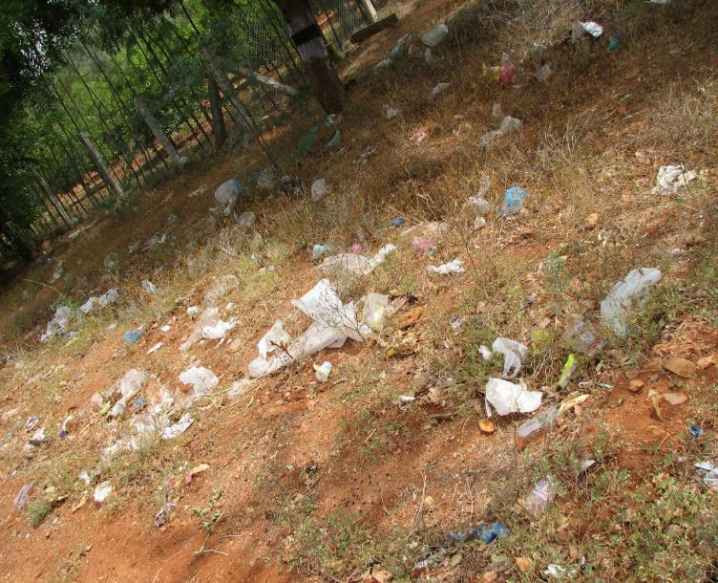
মাটিদূষণ

Slide 8
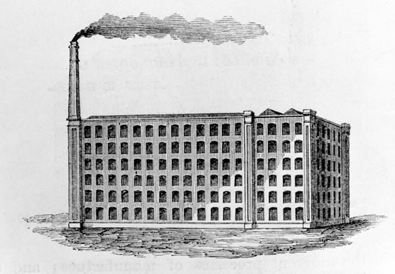
বায়ুদূষণ

Slide 9
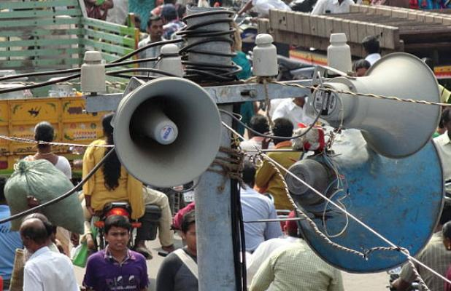
শব্দদূষণ

Slide 10
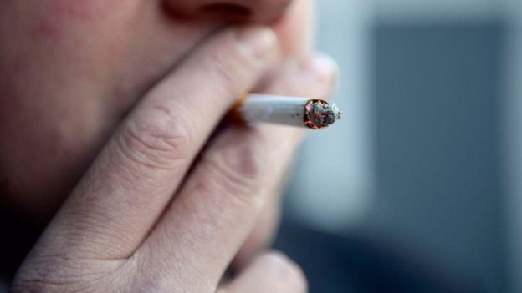
মানুষসৃষ্ট দূষণ

Slide 11
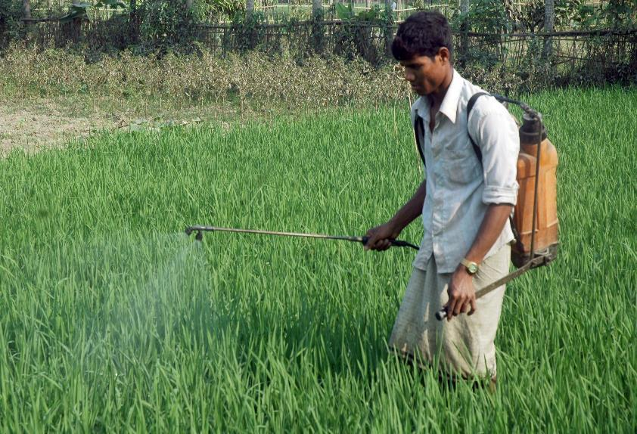
মাটিদূষণ

Slide 12
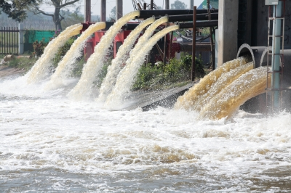
বর্জ্যদূষণ

Slide 13
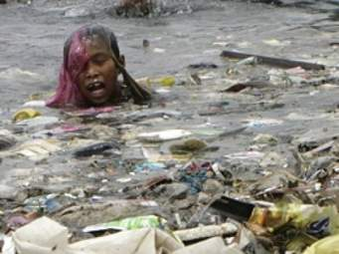
পানিদূষণ

Slide 14
উপরের ছবিতে যা যা দেখলে তা দলে
আলোচনা কর এবংবল

Slide 15
পাঠ্য বইয়ের সঙ্গে সংযোগ স্থাপন

Slide 17
বায়ুদূষণ
মাটিদূষণ
শবদূষণ
পরিবেশ
দূষণ
মানুষসৃষ্ট
দূষণ
বর্জ্যদূষণ
পানিদূষণ

Slide 18
এবার ২টি দলে কাজ
বাক্যগুলো সম্পূর্ণ কর
ক দল
বায়ুতে যে দূষণ............।
পানিতে যে দূষণ...........।
খ দল
মাটিতে যে দূষণ.................।
রাস্তায় শব্দের ফলে যে দূষণ...............।

Slide 19
এবার উত্তর গুলো জেনে নিইঃ
ক দলের উত্তর বায়ুদূষণ ও পানিদূষণ
খ দলের উত্তর-মাটিদূষণ ওশব্দদূষণ

Slide 20
মূল্যায়ণ
পরিবেশ দূষণের ২টি কারণ লিখ।

Slide 21
তোমাদের বাড়ির চারপাশের পরিবেশে কী কী দূষণ হচ্ছে লিখে নিয়ে আসবে।
বাড়ীর কাজ

Slide 22

ধন্যবাদ

